Slide 1
Klik telkens op de rode tekst om een antwoord te kiezen of om door te gaan
rode tekst

Slide 2
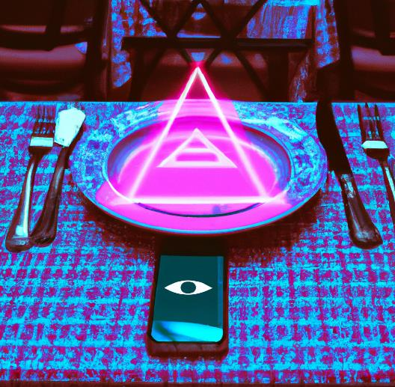

Let Them Eat Fake!
Solliciteren

Slide 3

Gefeliciteerd!!!
Je bent aangenomen.
Uuh.. oke?

Slide 4
Gefeliciteerd!!!
Je bent aangenomen
Uuh.. oke?
Jij gaat voor ons Fake News maken!!
Heb je er zin in?
Jazeker!! Niet echt..

Slide 5
Gefeliciteerd!!!
Je bent aangenomen
Uuh.. oke?
Jij gaat voor ons Fake News maken!!
Heb je er zin in?
Jazeker!! Niet echt..
Maakt niet uit!...we gaan er het beste van maken ☺
Vooruit dan maar..

Slide 6

Dit is Marieke van Belzen, burgermeester van gemeente Woldendam. Wij gaan haar het leven zuur maken!
Waarom, wat heeft zij verkeerd gedaan?

Slide 7
Helemaal niets! Maar daar gaat het niet om.. zij is gewoon veel te populair en dat moet eens afgelopen zijn..
We willen chaos en verdeeldheid!
Lets go, i’m in!
Wat belachelijk! ik doe hier niet aan mee..

Slide 8
Kom op! Niet zo moeilijk doen.. Vrijheid van meningsuiting is een belangrijk goed.. En daarnaast kunnen een paar woorden via sociale media echt niet zo veel kwaad..
Ja, dit mijn goedrecht!
Pff oke.. Als jullie het zeggen..

Slide 9
Ik wist wel dat je het in je had!
…Wat?

Slide 10
Ik wist wel dat je het in je had!
…Wat?
Om jouw principes aan de kant te schuiven. Als je een goede Fake News verspreider wilt zijn, moet je daartoe in staat zijn.
Oke, bedankt voor het compliment.

Slide 11
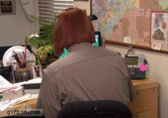
Level 1
Vermommen

Slide 12

Om Fake News te kunnen maken en verspreiden moet je eerst een nep-account aanmaken.
Via het sociale medium Blinker ga jij Fake News verspreiden.
…Oke, prima.

Slide 13
Om Fake News te kunnen maken en verspreiden moet je eerst een nep-account aanmaken.
Via het sociale medium Blinker ga jij Fake News verspreiden.
…Oke, prima.
Aan jou de keuze om jezelf te presenteren als personage of een ‘’nieuws website’’.
Wat denk je dat het effectiefst is?
Personage
Nieuws website

Slide 14
Good job! Als je echt serieus genomen wilt worden, kun jij je inderdaad beter presenteren als nieuws site. Op deze manier zullen mensen jouw berichten eerder als feiten gaan zien.
Ja! Zo dacht ik er ook over..

Slide 15
Als je echt serieus genomen wilt worden, kun jij je beter presenteren als nieuwssite. Op deze manier zullen mensen jouw berichten eerder als feiten gaan zien.
Ook goed, doen we dat..

Slide 16









We hebben twee ontwerpen voor jou gemaakt. Jij mag kiezen welk account volgens jou het meeste invloed zal hebben.
De Feiten Goeroe
JouwNieuws
Follow
Follow
@dewaarheidgoeroe
@jouwnieuws.nl
Het Ultieme Waarheidsfront
Jouw Wereld, Jouw Nieuws

Slide 17
We hebben twee ontwerpen voor jou gemaakt. Jij mag kiezen welk account volgens jou het meeste invloed zal hebben.
De Feiten Goeroe
JouwNieuws
Follow
Follow
@dewaarheidgoeroe
@jouwnieuws.nl
Het Ultieme Waarheidsfront
Jouw Wereld, Jouw Nieuws
Follow
Goede keus! Je hebt gekozen voor een geloofwaardige en neutrale account!
Klinkt goed..

Slide 18
We hebben twee ontwerpen voor jou gemaakt. Jij mag kiezen welk account volgens jou het meeste invloed zal hebben.
De Feiten Goeroe
JouwNieuws
Follow
Follow
@dewaarheidgoeroe
@jouwnieuws.nl
Het Ultieme Waarheidsfront
Jouw Wereld, Jouw Nieuws
Follow
Je hebt gekozen voor een account dat niet erg geloofwaardig overkomt, veel mensen zien dit niet als een neutrale bron!
Oh, oke..

Slide 19


Hoppa! Je hebt 19 Likes in de pocket, terwijl je nog niet eens iets gedeeld hebt!
Noteer deze Likes zelf, dat gaan wij niet voor jou doen!!
Ik heb de Likes
genoteerd!

Slide 20
Hoppa! Je hebt 68 Likes in de pocket, terwijl je nog niet eens iets gedeeld hebt!
Noteer deze Likes zelf, dat gaan wij niet voor jou doen!!
Ik heb de Likes
genoteerd!

Slide 21
Psst.. we hebben een nieuws artikel gevonden waar jij op kunt reageren!
…Oke, laat maar zien.

Slide 22
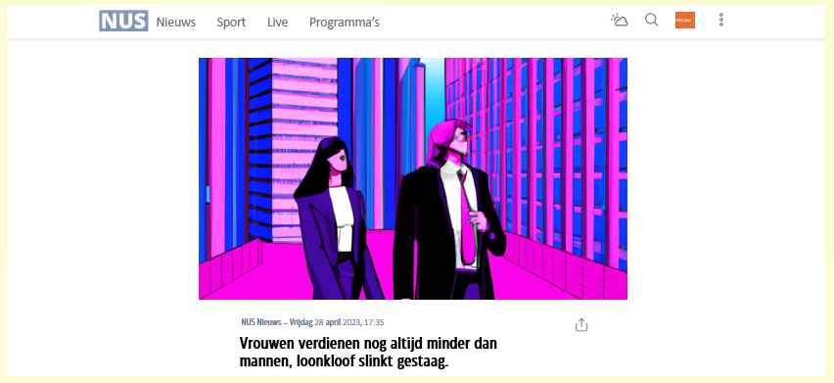
Hier kunnen we heisa over maken, kies maar welk bericht je op Blinker wil plaatsen.
Ik wil kiezen..

Slide 23




JouwNieuws
JouwNieuws
Follow
Follow
@jouwnieuws.nl
@jouwnieuws.nl
Hier kunnen we heisa over maken, kies maar welk bericht je op Blinker wil plaatsen.
Dit is waarom de NL-overheid niet eerlijk is over het inkomensverschil tussen mannen en vrouwen : www.jouwnieuws.nl/geheimenvandeoverheid #corrupt #ikdoenietmeermee #deepstate
Uit onderzoek is gebleken dat vrouwen minder goed tegen stress kunnen en daarom zijn zij niet voor elke functie geschikt www.jouwnieuws.nl/biologischverschiltussenmannenenvrouwen #heteerlijkeverhaal #ikdurfhettezeggen #biologie
Ik wil kiezen..
06:43 a.m. 29 april. 2023 . Blinker for Iphone
06:43 a.m. 29 april. 2023 . Blinker for Iphone

Slide 24
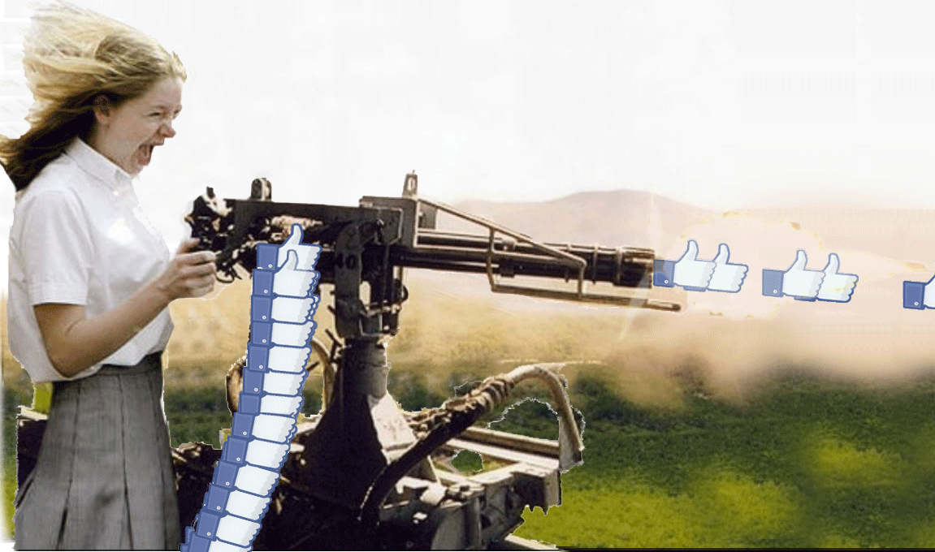
Oei, dat is een goede keuze! Zeggen dat de overheid geheimen heeft voor haar burgers werkt altijd! Hiervoor krijg je maar liefst 166 Likes!
Ik heb de Likes
genoteerd!

Slide 25

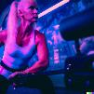

Ah kijk, je krijgt gelijk reacties van jouw kersverse volgers!
Geloofwaardige Gerrit
Cameron Bias
Follow
Follow
@gerritveenstra
@conspiritualesther
Goed werk van @jouwnieuws.nl Hier zullen de hoge heren in Den Haag zweethandjes van krijgen. De waarheid komt eindelijk naar boven drijven na al die jaren. #wegwegweg #rechtvaardigheid
Voor het eerst een nieuwssite die het echte verhaal vertelt over de smerige politieke elite van Nederland! #JouwNieuws #powertothewomans
Wooow..!
05:48 p.m. 30 april. 2023 . Blinker for Iphone
05:53 p.m. 30 april. 2023 . Blinker for Iphone
Wooow..

Slide 26
Maar je hebt ook een minder enthousiaste reactie van een betweter die zegt dat jouw bericht niet klopt.
Feitje Voor Karweitje
Follow
@defeitenmachine
Het artikel van @jouwnieuws.nl barst van de aannames en uitlatingen over de overheid zonder dat er juiste bronnen bij vermeld staan! #complottenbedenker
06:31 p.m. 30 april. 2023 . Blinker for Iphone
Wat wil je hier tegen doen?
Mijzelf verdedigen.
‘’Feitje Voor Karweitje’’ aanvallen met nepnieuws.

Slide 27
Oei, niet iedereen wordt vrolijk van jouw visie op het vrouwelijk geslacht, maar alsnog heb je een aantal volgers enthousiast gemaakt. Hiervoor krijg je een prima aantal van 127 Likes!
Ik heb de Likes
genoteerd!

Slide 28
Ah kijk, je krijgt gelijk reacties van jouw kersverse volgers!
Geloofwaardige Gerrit
Cameron Bias
Follow
Follow
@gerritveenstra
@conspiritualesther
Goed werk van @jouwnieuws.nl Eindelijk iemand die durft te zeggen waar het op staat zonder bang te zijn om gecanceld te worden. VROUWEN ZIJN ANDERS DAN MANNEN! #biologie #me(not)too #enigerechtishetaanrecht
Bah! Dit soort vrouwonterende nonsens kan alleen maar door een man geschreven zijn die nooit een vrouw heeft kunnen versieren! @jouwnieuws.nl is geen haar beter dan de MSM #LUL #MSM #powertothewomans
Wooow..!
05:48 p.m. 30 april. 2023 . Blinker for Iphone
05:53 p.m. 30 april. 2023 . Blinker for Iphone
Wooow..

Slide 29
Maar je hebt ook een minder enthousiaste reactie van een betweter die zegt dat jouw bericht niet klopt.
Feitje Voor Karweitje
Follow
@defeitenmachine
Het artikel van @jouwnieuws.nl barst van de aannames en uitlatingen over biologische verschillen tussen m/v zonder dat er juiste bronnen bij vermeld staan! #complottenbedenker
06:31 p.m. 30 april. 2023 . Blinker for Iphone
Wat wil je hier tegen doen?
Mijzelf verdedigen.
‘’Feitje Voor Karweitje’’ belachelijk maken.

Slide 30
Mijzelf verdedigen
Mijzelf verdedigen.
‘’Feitje Voor Karweitje’’ aanvallen met nepnieuws.
JouwNieuws
Follow
@jouwnieuws.nl
Feitje Voor Karweitje liegt, hij weet helemaal niet waar mijn bronnen vandaan komen! #corrupt #FVK #slaafvandeoverheid
06:43 p.m. 30 april. 2023 . Blinker for Iphone
Plaatsen

Slide 31

Goed dat jij jezelf verdedigd hebt. Echter vonden jouw volgers dit niet erg interessant dus het heeft jou maar 6 Likes opgeleverd.
Ik heb de Likes
genoteerd!

Slide 32
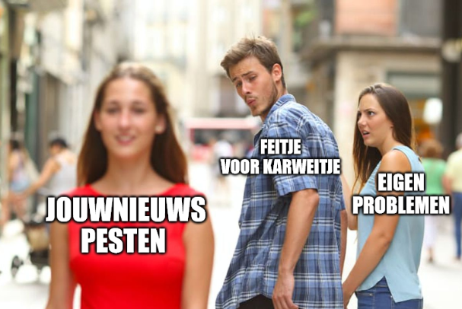
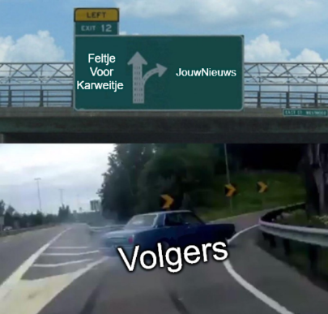
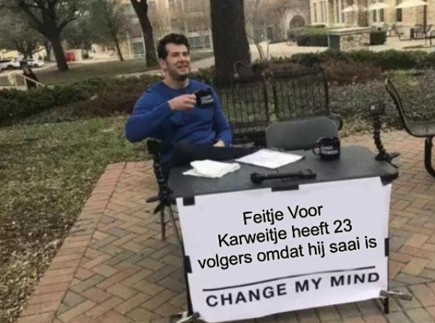
Mooi! Je kunt kiezen uit de onderstaande Meme’s

Slide 33
Jouw Meme heeft ‘’Feitje Voor Karweitje’’ hard aangepakt en het heeft jou 204 Likes opgeleverd omdat jouw volgers het vermakelijk vinden dat de confrontatie opgezocht wordt.
Ik heb de Likes
genoteerd!

Slide 34

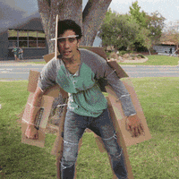
Level 1
Vermommen
Naar volgend level
Naast dat jij succesvol een valse identiteit hebt aangenomen, heb je er ook voor gezorgd dat jij al enige bekendheid hebt verkregen binnen het medium Blinker en onthoud: negatieve aandacht is ook aandacht!

Slide 35
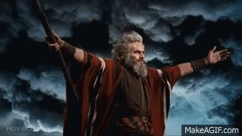
Level 2
Polariseren

Slide 36
Nu wordt het tijd om te gaan polariseren, wat betekent dat jij ervoor gaat zorgen dat tegenstellingen tussen groepen in de samenleving versterkt worden.
…Oke, dat klinkt wel spannend.

Slide 37
Nu wordt het tijd om te gaan polariseren, wat betekent dat jij ervoor gaat zorgen dat tegenstellingen tussen groepen in de samenleving versterkt worden.
…Oke, dat klinkt wel spannend.
In level 1 ben je warmgelopen en heb je genoeg volgers verkregen om aan het echte werk te beginnen, namelijk het aanvallen van deze persoon, weet je nog?
Uuh.. welke persoon ook alweer?

Slide 38

O ja, wie was dit…?

Slide 39
Marieke van Belzen, burgemeester van gemeente Woldendam.
O ja, wie was dit…?
..die gingen wij het leven zuur maken, toch?

Slide 40
Yes! Om te beginnen hebben wij een video gevonden van Van Belzen in haar studententijd. Wil je die zien?
Ik ben wel nieuwsgierig!
Interesseert mij niet,
maar vooruit.

Slide 41
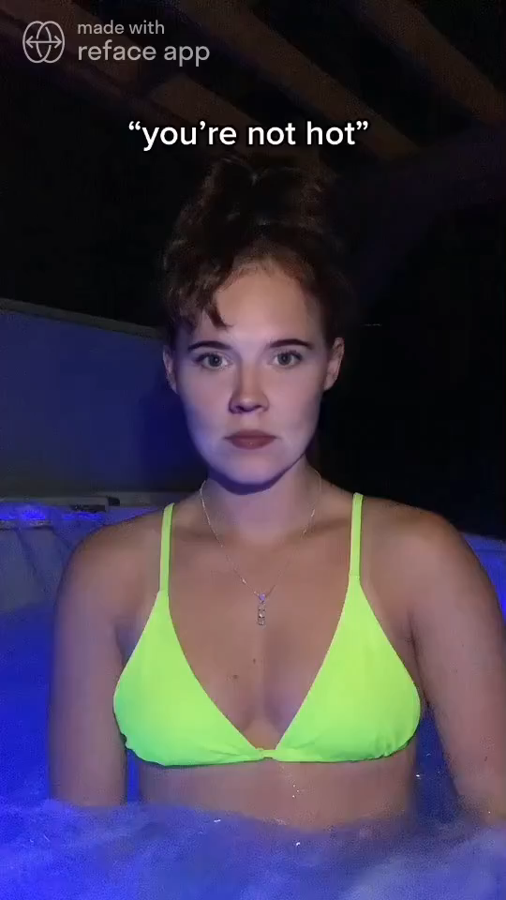


Yes! Om te beginnen hebben wij een video gevonden van Van Belzen in haar studententijd. Wil je die zien?
Ik ben wel nieuwsgierig!
Interesseert mij niet,
maar vooruit.
Oei wat gênant!
Is er geen langere versie?

Slide 42
Ondanks dat het maar een korte video is, is het wel effectief genoeg om het te verspreiden!
Daar zit wat in..

Slide 43

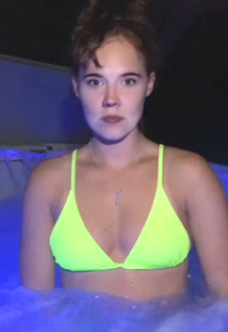

Ondanks dat het maar een korte video is, is het wel effectief genoeg om het te verspreiden!
Welk bericht wil je hierbij plaatsen?
Daar zit wat in..
JouwNieuws
JouwNieuws
@jouwnieuws.nl
@jouwnieuws.nl
Video opgedoken van Burg. Van Belzen uit haar studententijd. Kijk op onze site www.jouwnieuws.nl #vanbelzen
Check deze video en ontdek de ware aard van Burg. Van Belzen! Eens een .. altijd een .. #onverantwoord #ditkanechtniet
11:33 AM – 1/5/23 . Blinker for Iphone
11:33 AM – 1/5/23 . Blinker for Iphone
Blink jouw reactie
Blink jouw reactie

Slide 44
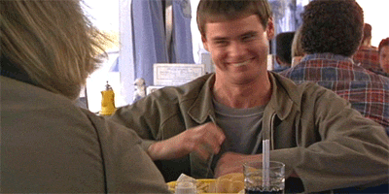
Je hebt ervoor gekozen om een ‘’neutraal’’ bericht te versturen. Dit zorgt ervoor dat gebruikers de indruk krijgen dat JouwNieuws een onafhankelijke nieuwssite is! Hiervoor krijg je 456 Likes, die kun je in de zak steken!
Ik heb de Likes
genoteerd!

Slide 45
Je hebt ervoor gekozen om een sensationele tekst erbij te schrijven. Sommige gebruikers spreekt dit aan maar tegelijk zorgt dit ervoor dat je minder neutraal of objectief overkomst als nieuwsite. Toch heb je hier 171 Likes mee verdient, die kun je in de zak steken!
Ik heb de Likes
genoteerd!

Slide 46
Laten we eens gelijk kijken naar de reacties die jij gekregen hebt..
Kom maar op!

Slide 47

Laten we eens gelijk kijken naar de reacties die jij gekregen hebt..
Kom maar op!
Onze Sas
Follow
@sakiavandervelde
Wat heftig! Is zij nu echt burgemeester?
#jouwnieuws.nl #kanalleeninnederland
Oke boeiend, is dit alles?
11:15 a.m. 01 mei. 2023 . Blinker for Iphone

Slide 48

Laten we eens gelijk kijken naar de reacties die jij gekregen hebt..
Zo! Dat is wel een heftige reactie.. Die zal wel met het verkeerde been uit bed zijn gestapt..
Kom maar op!
Onze Sas
Follow
@sakiavandervelde
Wat heftig! Is zij nu echt burgemeester?
#jouwnieuws.nl #kanalleeninnederland
Oke boeiend, is dit alles?
11:15 a.m. 01 mei. 2023 . Blinker for Iphone
Timmie AKA Family Guy
Follow
@timdegraaf
@jouwnieuws.nl LAAT ONZE GELIEFDE BURGERMOEDER MET RUST TUIG!! DIT SOORT BAGGERJOURNALISTIEK ZOU VERBODEN MOETEN WORDEN!!! MAFKEZEN #tuigvanderiggel
Inderdaad, hier wil ik wel eens op reageren!
11:49 a.m. 1 mei. 2023 . Blinker for Iphone

Slide 49

Dat kunnen we regelen! Kies maar hoe je wil reageren.
JouwNieuws
JouwNieuws
Follow
Follow
@jouwnieuws.nl
@jouwnieuws.nl
@timdegraaf Het was niet onze intentie om mensen te beledigen. Het enige wat wij doen is de waarheid vertellen aan het eerlijke volk. #feitenfeitenfeiten
Het is wel duidelijk aan welke kant @timdegraaf staat. Hoeveel zou hij betaald krijgen van de overheid om Van Belzen met zoveel agressiviteit te verdedigen? PS Jouw Caps lock staat aan . #deuggleuf #censuur #deepstate
13:41 a.m. 1 mei. 2023 . Blinker for Iphone
13:41 a.m. 1 mei. 2023 . Blinker for Iphone

Slide 50
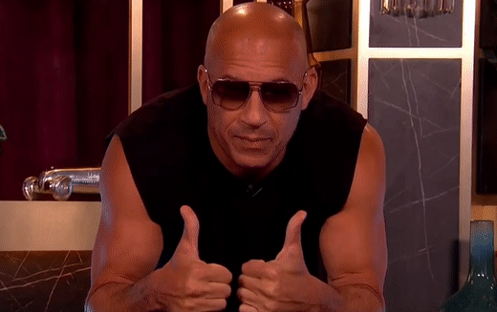
Slim en gewiekst! Je hebt volledig geprofiteerd van een volger die zijn woede niet kon beheersen. Dit noem je ook wel Rage Bait. Daarnaast heb je het idee de wereld in geholpen dat @timdegraaf misschien voor de overheid werkt en dat mensen die het niet met jou eens zijn niet aan de kant van het volk staan! Hiervoor krijg je maar liefst 874 Likes, katsjing!
Ik heb de Likes
genoteerd!

Slide 51
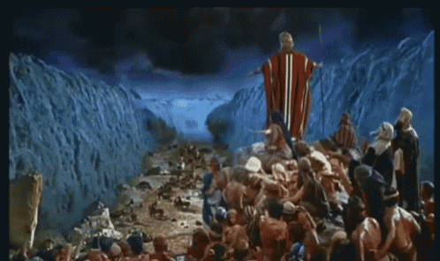
Level 2
Polariseren
Naar volgend level
Door de burgermeester persoonlijk aan te vallen, gaan voor en tegenstanders reageren. Als jij had benadrukt dat jouw ‘’tegenstanders’’ aan de andere kant staan, zou je nog meer die polariserende tweedeling creëren die zorgt dat jij een stevigere aanhang krijgt..

Slide 52
Doordat je niet met het gestrekte been erin bent gegaan, zijn er weinig mensen die jouw bericht geliket hebben. Volgers die niet blij met de video waren zijn nog steeds ontevreden over jouw bericht en mensen die aan jouw kant staan hadden liever een confrontatie gezien. Daarom krijg je een schamele 43 Likes
Ik heb de Likes
genoteerd!

Slide 53
Level 2
Polariseren
Naar volgend level
Door de burgermeester persoonlijk aan te vallen, gaan voor en tegenstanders reageren. Als jij had benadrukt dat jouw ‘’tegenstanders’’ aan de andere kant staan, zou je nog meer die polariserende tweedeling creëren die zorgt dat jij een stevigere aanhang krijgt..

Slide 54
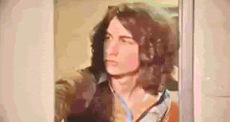
Level 3
Emotie

Slide 55
Emotie is het sterkste wapen om volgers aan jouw kant te krijgen, want als mensen bang worden, gaat alle aandacht naar die angst uit en maken feiten niet zo veel meer uit.
…Oke, hoe kunnen we dit aanpakken?

Slide 56
…Oke, hoe kunnen we dit aanpakken?
In Woldendam gaat het nieuws rond dat een groot aantal kinderen besmet is met een onbekende en mogelijk gevaarlijke huidziekte..
Wil je de foto’s zien?
Ja graag!
Liever niet, maar ik ben bang dat het wel moet..

Slide 57
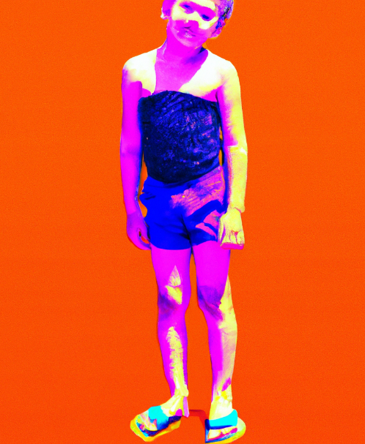
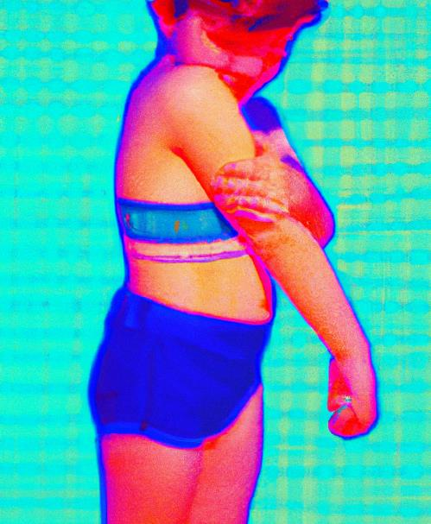
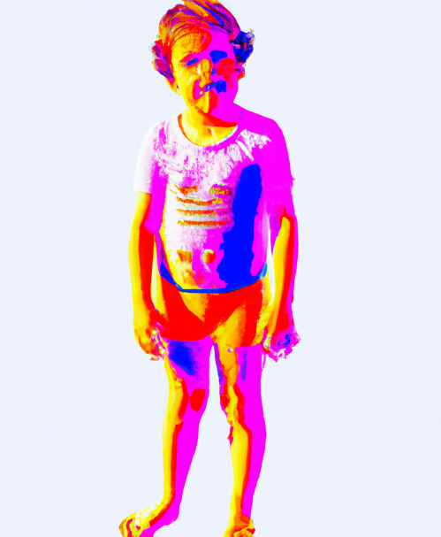
…Oke, hoe kunnen we dit aanpakken?
In Woldendam gaat het nieuws rond dat een groot aantal kinderen besmet is met een onbekende en mogelijk gevaarlijke huidziekte..
Wil je de foto’s zien?
Ja graag!
Liever niet, maar ik ben bang dat het wel moet..
Heftig.. Wat moet ik hiermee?

Slide 58
…Oke, hoe kunnen we dit aanpakken?
In Woldendam gaat het nieuws rond dat een groot aantal kinderen besmet is met een onbekende en mogelijk gevaarlijke huidziekte..
Wil je de foto’s zien?
Ja graag!
Liever niet, maar ik ben bang dat het wel moet..
Heftig.. Wat moet ik hiermee?

Slide 59
Burgemeester van Belzen de schuld geven..
Hoe moet ik dat doen?

Slide 60
Burgemeester van Belzen de schuld geven..
Hoe moet ik dat doen?
Rond deze tijd van het jaar zijn veel gezinnen te vinden in het Woldermeer, vlak achter het meer is het bedrijf WOLCHEM BV gevestigd. We kunnen zeggen dat Van Belzen een dealtje heeft gesloten met het bedrijf om chemicaliën te dumpen in het water waardoor de kinderen ziek zijn geworden.
Geniaal!
Dit is veel te gevaarlijk..

Slide 61
Wat is hier gevaarlijk aan? Het is maar voor de grap en jou gaan ze met jouw nepaccount nooit herkennen..
Daar zit wat in!

Slide 62
Jij gaat een ‘’wetenschappelijk’’ artikel verspreiden. Wat voor woorden moeten er in het promotiebericht voorkomen?
Kies één kolom.
Corrupt
Gezondheid
Kindermishandeling
Waterkwaliteit
Bloed aan
de handen
Mysterieus

Slide 63
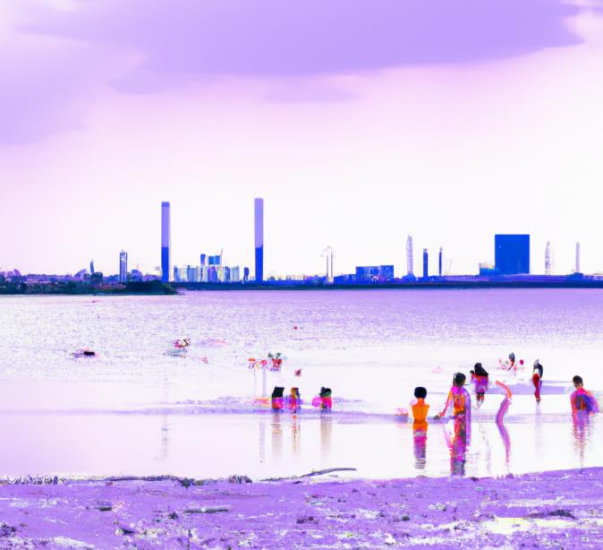
JouwNieuws
@jouwnieuws.nl
Follow
- 1u
Lees alles over de waterkwaliteit die invloed heeft op de gezondheid van jonge kinderen en de mysterieuze geldtransacties tussen WOLCHEM en Burg. Van Belzen.
Delen
Jouwnieuws.nl
Kinderen ziek door chemicaliën in Woldermeer
Sinds enkele weken blijken steeds meer kinderen koortsachtige klachten te hebben met merkwaardige vlekken op de huid. Vooral op de …

Slide 64

Verstandig dat jij niet te overdreven en veroordelende woorden hebt gekozen. Hierdoor kom je professioneel en objectief over. Omdat het bericht veel families aanspreekt zullen jouw volgers waarschijnlijk uit zichzelf veroordelende uitspraken doen over de burgemeester. Dit levert jou een goede 747 Likes op!
Ik heb de Likes
genoteerd!

Slide 65
JouwNieuws
@jouwnieuws.nl
Follow
- 1u
Lees alles over de kindermishandeling die de corrupte Burg. Van Belzen veroorzaakt heeft omdat zij een deal heeft gesloten met WOLCHEM #bloedaandehanden
Delen
Jouwnieuws.nl
Kinderen ziek door chemicaliën in Woldermeer
Sinds enkele weken blijken steeds meer kinderen koortsachtige klachten te hebben met merkwaardige vlekken op de huid. Vooral op de …

Slide 66
Doordat jij erg overdreven en veroordelende woorden hebt gekozen, zijn er veel volgens die twijfelen aan de feitelijkheid van het bericht. Omdat het onderwerp veel families aanspreekt zouden jouw volgers waarschijnlijk uit zichzelf veroordelende uitspraken doen over de burgemeester, dus dit was niet noodzakelijk. Dit levert jou 208 Likes op..
Ik heb de Likes
genoteerd!

Slide 67



Kijk! Daar komen de eerste reacties al..
Jelle Trollstra
Jan Modaal
Follow
Follow
@pieterjellestrollstra
@janjanssenendekinderen
Dit is ziek bro!!! @jouwniews legt even op onze beeldscherm uit wat Van Belzen doet met o.a. mijn zusje. Deze vrouw moet echt achter tralies want zij maakt gewoon iedereen dood! E
#genocide #kindermoord #prison4life
Zodeju dat is niet mis! Leest allen het artikel @jouwnieuws Wat mevrouw van Belzen allemaal uitspookt is niet gering. Stel dat er toch echt kinderen ziek zijn geworden omdat onze burgemeester alleen maar aan haar eigen portemonnee denkt, dat kan toch niet in ons kikkerlandje? #WOLCHEM #vanbelzen #woldermeer
09:33 a.m. 3 mei. 2023 . Blinker for Iphone
09:38 a.m. 3 mei. 2023 . Blinker for Iphone
Dat komt wel binnen!

Slide 68
O nee, daar heb je hém weer...
Feitje Voor Karweitje
Follow
@defeitenmachine
Het artikel van @jouwnieuws.nl barst wederom van de onjuistheden. Er is geen enkel bewijs dat WOLCHEM geld over maakt aan Van Belzen en het is nooit aangetoond dat het bedrijf chemisch afval in het Woldermeer dumpt. #complottenbedenker
06:31 p.m. 4 mei. 2023 . Blinker for android
Misschien moeten we een photoshopje meesturen, voordat hij alles verpest..
Top idee!
Ik ben niet goed in photoshop.

Slide 69
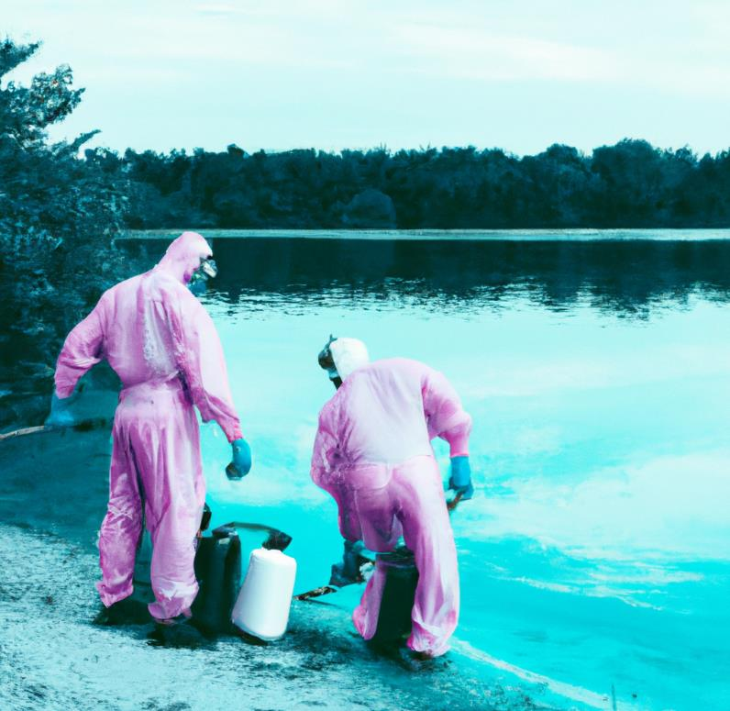
Wij doen het al voor jou, kijk eens aan..
Wooow, net echt!
Post dit maar..

Slide 70

Zo! Dat photoshoppen heeft veel invloed gehad. Veel mensen hebben de tijd genomen om naar de foto te kijken en dit heeft de emoties doen gelden. Dit levert jou maar liefst 1848 Likes op! Je weet wat ze zeggen: een beeld zegt meer dan duizend woorden..
Ik heb de Likes
genoteerd!

Slide 71


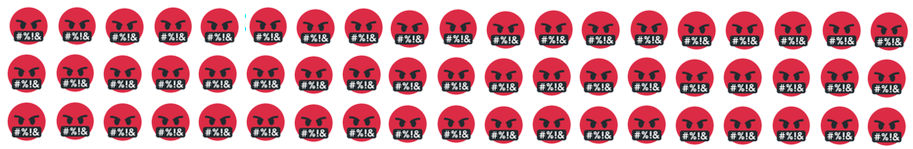

De photoshop lokt ook reacties op van andere mensen!
Renske Feijten
Pieter Onzin
Follow
Follow
@renskefeijten
@pieterplasman
Kijk naar deze foto, gemaakt in de buurt van het Woldermeer, het is nu overduidelijk zo dat WOLCHEM chemisch afval dumpt en dat Burgemeester Van Belzen gewoon wegkijkt, want er wordt niets tegen gedaan. Dit zou iemand alleen doen als zij daar iets voor terugkrijgt! #jouwnieuws #corruptie #chemischafval
Zie je nou wel? @jouwnieuws
#WOLCHEM #vanbelzen #guillotine #staatsgreep
09:33 a.m. 5 mei. 2023 . Blinker for Iphone
09:38 a.m. 5 mei. 2023 . Blinker for Iphone
Die reacties zijn niet bescheiden!

Slide 72

Level 3
Emotie
Naar volgend level
Ondanks dat jouw berichten niet berust zijn op aantoonbare feiten, gaan mensen er toch in geloven. Als het bericht bevestigd wordt met een foto of een filmpje gaat het verhaal een eigen leven leiden. Omdat kinderen betrokken worden, lopen de emoties hoog op en doen feiten er minder toe..

Slide 73
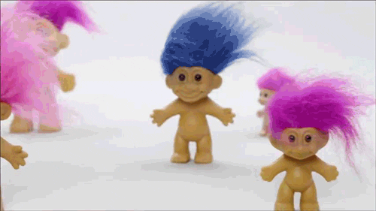
Level 4
Trollen

Slide 74
Het NUS-Journaal heeft grondig onderzoek gedaan naar JouwNieuws en heeft hier een artikel over gepubliceerd!
Wil jij het zien?
Jep.

Slide 75
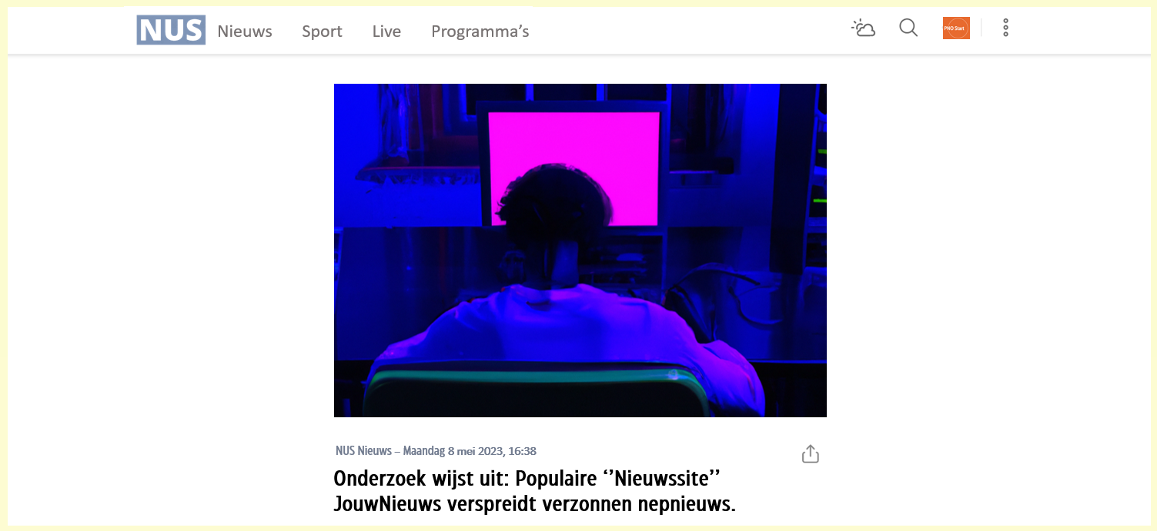
Het NUS-Journaal heeft grondig onderzoek gedaan naar JouwNieuws en heeft hier een artikel over gepubliceerd!
Wil jij het zien?
Jep.
Oei..

Slide 76
Zeg dat wel.. Jij moet hier iets aan doen, hoe ga je het aanpakken?
Inhoudelijke beargumentering.
Persoonlijke aanval.

Slide 77
Zeg dat wel.. Jij moet hier iets aan doen, hoe ga je het aanpakken?
Inhoudelijke beargumentering.
Persoonlijke aanval.
Ho! Wacht even..
Ik heb een beter idee..
Oke, wat dan?

Slide 78
Zeg dat wel.. Jij moet hier iets aan doen, hoe ga je het aanpakken?
Inhoudelijke beargumentering
Persoonlijke aanval
Ho! Wacht even..
Ik heb een beter idee..
Oke, wat dan?
Trollen!
En dat is?

Slide 79
Trollen zijn nepaccounts op sociale media die opzettelijk verkeerde informatie geven of zich voordoen als iemand anders. We kunnen ze gewoon kopen.
Doe maar!

Slide 80



Top! Jij mag kiezen welk account en reactie jij in wil zetten..
Victor Berends
DM Phileine Vinkenoog
Follow
Follow
@victorberends
@phileinevinkenoog
Ik vind het heel smerig dat het NUS-journaal achter de rug van mijn zieke zoontje om dit soort bagger verspreidt. Waarom? Puur om zieltjes te winnen @jouwniews staat aan de kant van de slachtoffers en het vrije woord. Niemand mag dit van ons afpakken!
#nusjournaal #jouwnieuws
Het NUS-Journaal kan dan wel zeggen dat @jouwnieuws Fake News is, bij ons in het Woldendam UMC komen dagelijks kinderen met koortsklachten binnen die dezelfde dag nog gezwommen hebben in het Woldermeer. De NUS moet eens goed haar bronnen checken!! #koorst #jouwnieuws #woldermeer #nusjournaal
07:38 a.m. 9 mei. 2023 . Blinker for Iphone

Slide 81
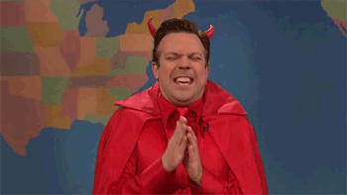
Verstandig om een (nep) expert aan het woord te laten. Hierdoor gaan meer mensen jouw verhaal geloven. Het was nog beter geweest als jij een (nep) gedupeerde aan het woord had gelaten. Veel volgers zijn gevoelig voor sentimentele familieverhalen. Als nog krijg jij hiervoor 984 Likes.
Ik heb de Likes
genoteerd!

Slide 82
Verstandig om een (nep) gedupeerde aan het woord had gelaten. Veel volgers zijn gevoelig voor sentimentele familieverhalen. Hiervoor krijg je een dikke 1984 Likes.
Ik heb de Likes
genoteerd!

Slide 83
Weet je wat wij voor elkaar hebben gekregen?
Nee? Vertel!

Slide 84
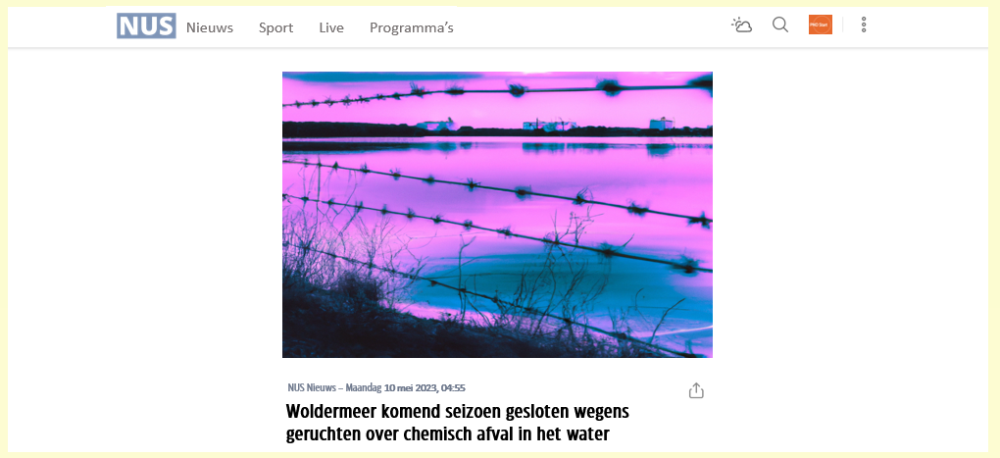
Weet je wat wij voor elkaar hebben gekregen?
Nee? Vertel!
Oei! Hebben mensen hierop gereageerd?

Slide 85



Jazeker! En die zijn niet al te mild..
Basjebas
Geloofwaardige Gerrit
Follow
Follow
@ikwildansendansendansen
@gerritveenstra
Het jaarlijkse WoldRlake Festival is gecanceld Als jullie je geld terug willen, breng dan maar een bezoekje aan het adres van Burg. Misschien wil zij wel een deel van de steekpenningen met jullie delen! #vanbelzen #cancelculuur #lifesucks
Je mag ook niets meer in dit land! Ik heb geen strafblad, heb nooit aan kinderen gezeten en betaal belasting, maar even rustig vissen HO MAAR!! Allemaal de schuld van die klote muts Marieke van Belzen!! #wegmetvanbelzen #betutteling #hardwerkendemensen
08:38 p.m. 10 mei. 2023 . Blinker for Iphone
11:48 a.m. 10 mei. 2023 . Blinker for Iphone
Indrukwekkend..

Slide 86
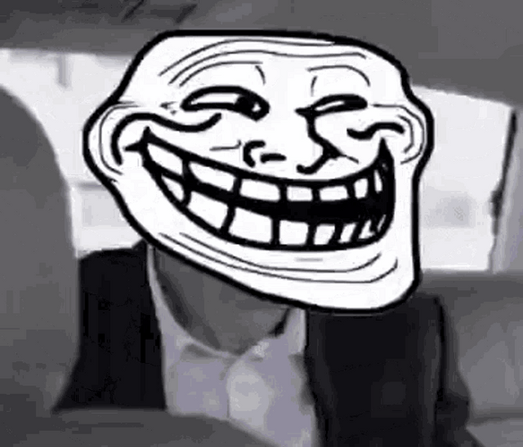
Level 4
Trollen
Naar volgend level
Door Trollen te gebruiken zijn meer mensen jouw verhalen gaan geloven. Nu komt het verhaal (dat door jou verzonnen is) van alle kanten en wordt jij niet eens in verband gebracht met jouw Fake News!

Slide 87
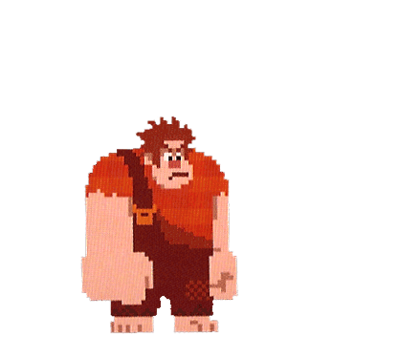
Level 5
Escaleren

Slide 88


Hé, een van jouw trouwe volgers stuurt steeds merkwaardigere berichten via Blinker.
Sjon Baptist
Sjon Baptist
Follow
Follow
@sjonbaptist
@sjonbaptist
Gaan er nog mensen Koningsdag vieren in Woldendam? Stuur mij een DM en dan neem ik bier mee! #kingsday #feestje #bierdrinken
Hahaha ik ben midden in de nacht van mijn fietsgevallen, midden in de Kerkstraat LOL #gekkigheid #gezelligheid
10:38 a.m. 27 april. 2023 . Blinker for Iphone
03:37 a.m. 2 mei. 2023 . Blinker for Iphone
Aparte man, maar verder onschuldig toch?

Slide 89
Er is meer... Hij slaat door in de verhalen die jij bedacht hebt en verzint er nog meer bij. Zou hij zijn eigen verzinsels echt geloven?
Sjon Baptist
Sjon Baptist
Follow
Follow
@sjonbaptist
@sjonbaptist
@jouwniews heb gelijk ik heb zelf met mijn eigen ogen gezien dat geheimzinnige mannetjes chemicaliën in het Woldermeer aan het dumpen waren mevrouw van Belzen stond er gewoon naast en ze was hard aan het lachen toen zij mij zag ben ik snel op mij fiets gestapt en heb niet meer achter mij gekeken
Toen ik gister bij de Hotdog King zat gingen twee mannen in pak tegenover mij zitten de een had en pistool en de ander had een camera die aan stond ze zeiden dat zij voor de burgemeester werkten en zij vroegen of ik wilde helpen ik moest voor hun chemicaliën in kindervoedsel stoppen toen ik dit hoorde ben ik weggelopen toen ik achter mij keek zag ik dat de mannen achter mij aan liepen helemaal tot mijn huis de hele nacht hebben ze voor mijn huis gestaan en de volgende ochtend waren ze pas weg
14:38 a.m. 7 mei. 2023 . Blinker for Iphone
Oke, dit gaat wel erg ver..
11:33 a.m. 8 mei. 2023 . Blinker for Iphone

Slide 90
Het wordt alleen maar erger.. Dit zijn de laatste berichten die vandaag nog gepost zijn..
Sjon Baptist
Sjon Baptist
Follow
Follow
@sjonbaptist
@sjonbaptist
ik heb vannacht geen oog dicht gedaan niets hielp ik heb alles geprobeerd gelukkig heb ik gister voor 3 weken aan eten ingeslagen als jullie niets meer van mij horen dan weten jullie wat er gebeurd is
IK BEN ER HELEMAAL KLAAR MEE!! ER MOET EEN EINDE KOMEN AAN HET ZIEK MAKEN VAN ONSCHULDIGE KINDEREN DOOR MEVROUW VAN BELZEN IK GA ER NU WAT AAN DOEN VOOR DAT HET TE LAAT IS!!!!!!!!!!!!!!!!!!!!!
05:03 a.m. 10 mei. 2023 . Blinker for Iphone
10:23 a.m. 10 mei. 2023 . Blinker for Iphone
Wat kan ik doen?

Slide 91
Je kunt twee dingen doen: of je post een bericht waarbij je aangeeft dat alles totaal verzonnen is, of je doet niets en wacht af hoe dit afloopt..
Ik zal mijzelf ontmaskeren..
Ik wacht af..

Slide 92
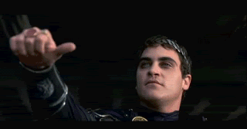
Oei!! Dit gaat jou heel veel likes kosten.. Nu mensen jouw ware aard hebben ontdekt ben jij massaal ontvolgt en zijn veel likes verwijderd. Hierdoor heb jij maar liefst 2734 Likes verloren.
Ik heb de verloren Likes
genoteerd!

Slide 93
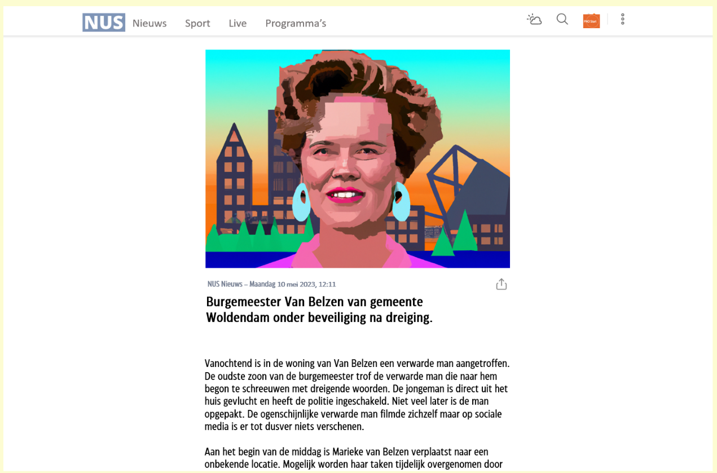
En je bent sowieso te laat! Het kwaad is al geschied..
..En nu?

Slide 94
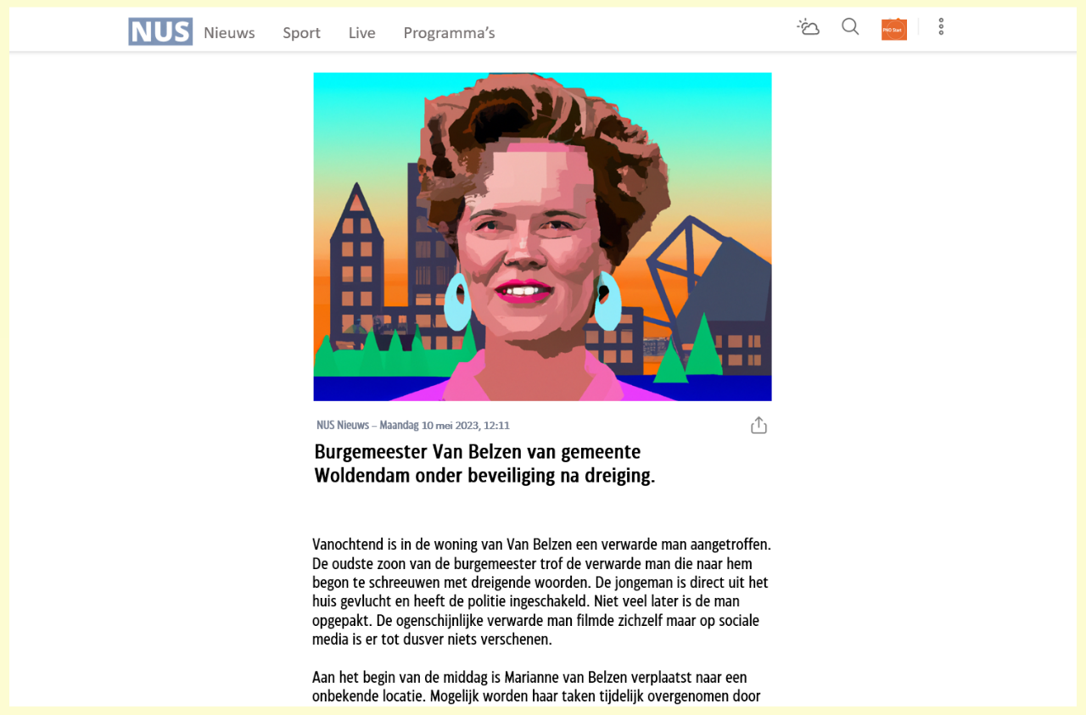
Doordat jij koos om niets te doen is het volgende gebeurd..
En nu?

Slide 95
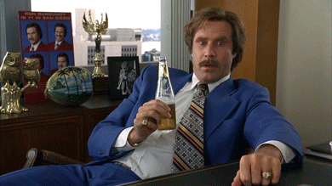
Level 5
Escaleren
Naar volgend level
En nu helemaal niets! Het is jou gelukt om te escaleren en daar gaat het om.. De gemeente is en rep en roer, je hebt chaos en verdeeldheid gecreëerd en dat vanuit jouw luie stoel!

Slide 96
Level 5
Escaleren
Naar volgend level
eN nU hElEmAal NiEtS! hEt Is JoU gElUkT oM tE eScAlErEn En DaAr GaAt HeT oM.. dE gEmEeNtE iS eN rEp En RoEr, Je HeBt ChAoS eN vErDeElDhEiD gEcReËeRd En DaT vAnUiT jOuW lUiE sToEl!

Slide 97

Escaleren

Slide 99
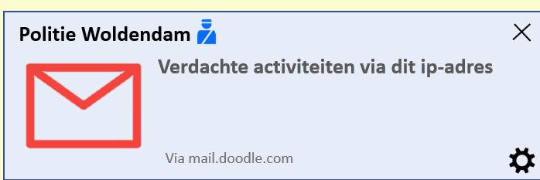

Slide 101
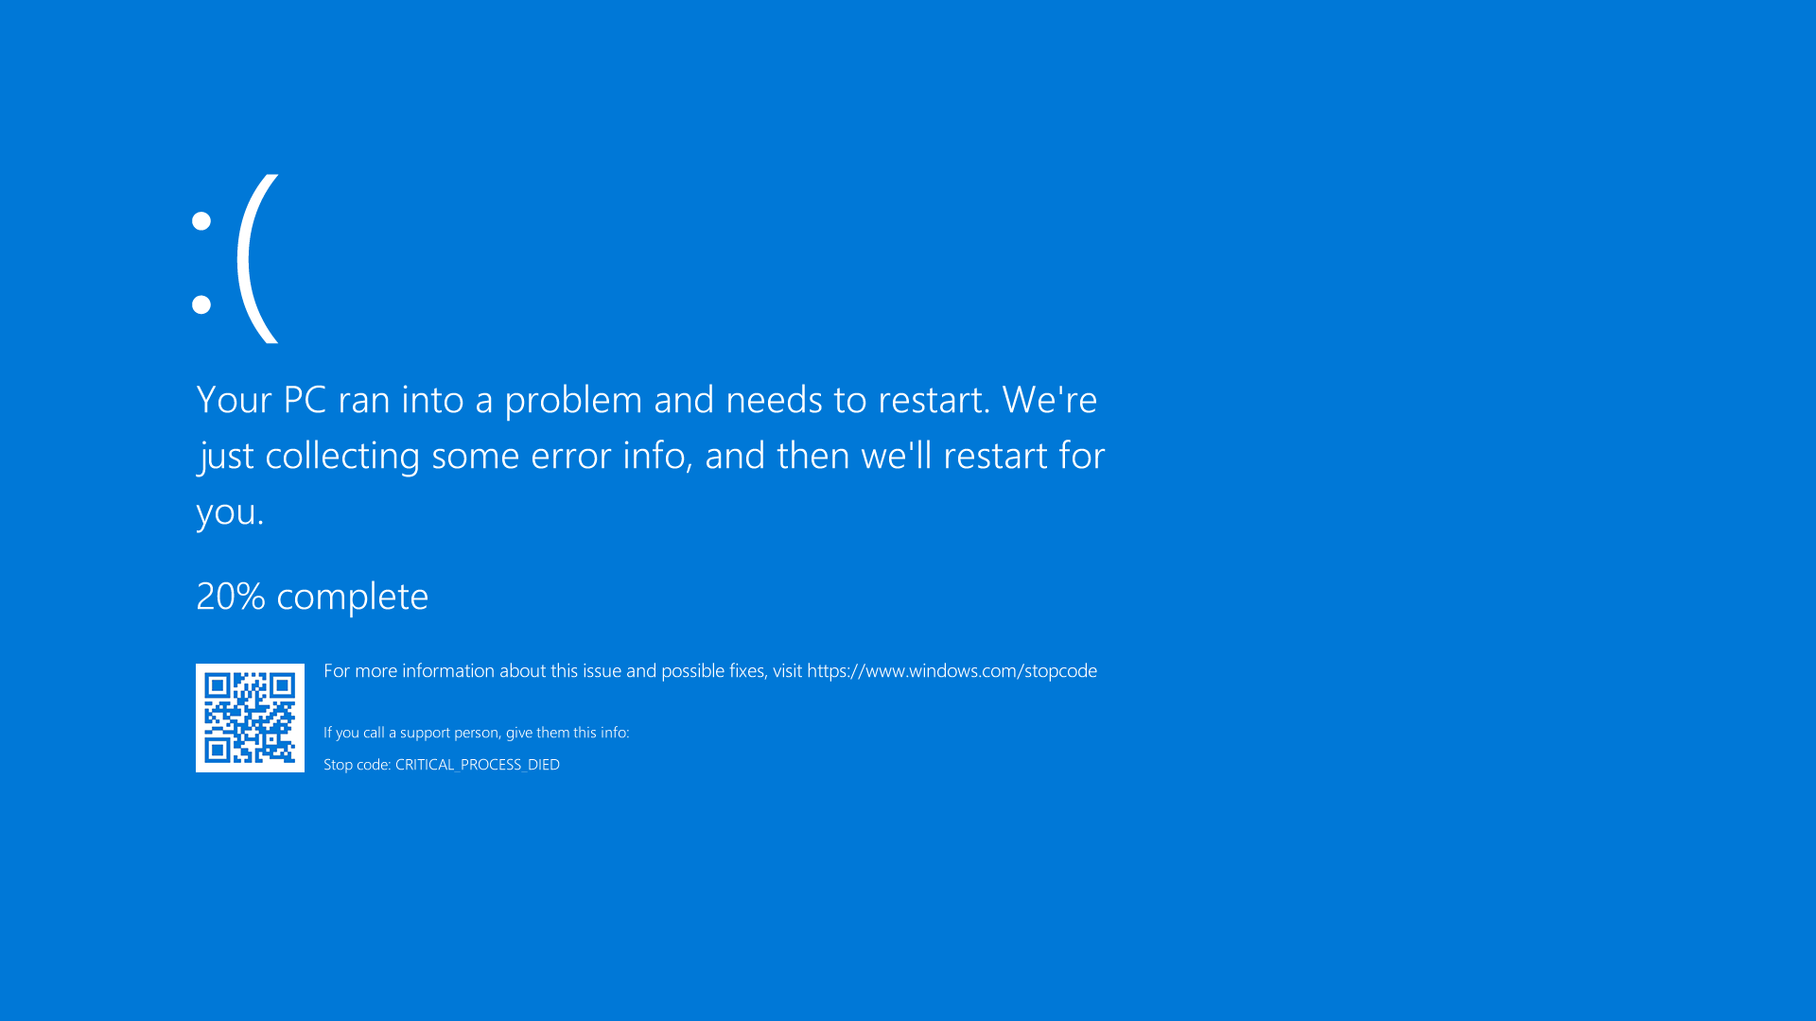
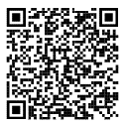


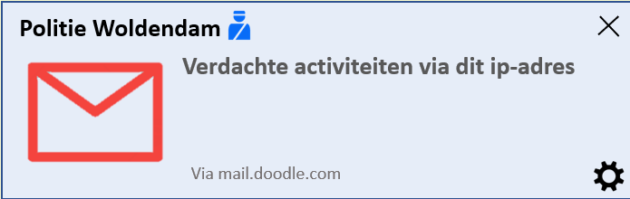
Tel de behaalde punten op en beantwoord de vragen nadat jij de QR-code gescand hebt.
100% complete
https://forms.gle/A1hRUrMKUMShqNJs9

Slide 102
We zijn nog niet zo ver!
Klik op escape en begin opnieuw

Slide 103
Psst.. we hebben een nieuws artikel gevonden waar jij op kunt reageren!
…Oke, laat maar zien.

Slide 104
Hier kunnen we heisa over maken, kies maar welk bericht je op Blinker wil plaatsen.
Ik wil kiezen..

Slide 105

De Waarheid Goeroe
De Waarheid Goeroe
Follow
Follow
@dewaarheidgoeroe
@dewaarheidgoeroe
Hier kunnen we heisa over maken, kies maar welk bericht je op Blinker wil plaatsen.
Dit is waarom de NL-overheid niet eerlijk is over het inkomensverschil tussen mannen en vrouwen : www.waarheidgoeroe.nl/geheimenvandeoverheid #corrupt #ikdoenietmeermee #deepstate
Uit onderzoek is gebleken dat vrouwen minder goed tegen stress kunnen en daarom zijn zij niet voor elke functie geschikt www.waarheidgoeroe.nl/biologischverschiltussenmannenenvrouwen #heteerlijkeverhaal #ikdurfhettezeggen #biologie
Ik wil kiezen..
06:43 a.m. 29 april. 2023 . Blinker for Iphone
06:43 a.m. 29 april. 2023 . Blinker for Iphone

Slide 106
Oei, dat is een goede keuze! Zeggen dat de overheid geheimen heeft voor haar burgers werkt altijd! Hiervoor krijg je maar liefst 166 Likes!
Ik heb de Likes
genoteerd!

Slide 107
Ah kijk, je krijgt gelijk reacties van jouw kersverse volgers!
Geloofwaardige Gerrit
Cameron Bias
Follow
Follow
@gerritveenstra
@conspiritualesther
Goed werk van @dewaarheidgoeroe Hier zullen de hoge heren in Den Haag zweethandjes van krijgen. De waarheid komt eindelijk naar boven drijven na al die jaren. #wegwegweg #rechtvaardigheid
Voor het eerst een nieuwssite die het echte verhaal vertelt over de smerige politieke elite van Nederland! #dewaarheidgoeroe #powertothewomans
Wooow..!
05:48 p.m. 30 april. 2023 . Blinker for Iphone
05:53 p.m. 30 april. 2023 . Blinker for Iphone
Wooow..

Slide 108
Maar je hebt ook een minder enthousiaste reactie van een betweter die zegt dat jouw bericht niet klopt.
Feitje Voor Karweitje
Follow
@defeitenmachine
Het artikel van @dewaarheidgoeroe barst van de aannames en uitlatingen over de overheid zonder dat er juiste bronnen bij vermeld staan! #complottenbedenker
06:31 p.m. 30 april. 2023 . Blinker for Iphone
Wat wil je hier tegen doen?
Mijzelf verdedigen.
‘’Feitje Voor Karweitje’’ belachelijk maken.

Slide 109
Oei, niet iedereen wordt vrolijk van jouw visie op het vrouwelijk geslacht, maar alsnog heb je een aantal volgers enthousiast gemaakt. Hiervoor krijg je een prima aantal van 127 Likes!
Ik heb de Likes
genoteerd!

Slide 110
Ah kijk, je krijgt gelijk reacties van jouw kersverse volgers!
Geloofwaardige Gerrit
Cameron Bias
Follow
Follow
@gerritveenstra
@conspiritualesther
Goed werk van @dewaarheidgoeroe Eindelijk iemand die durft te zeggen waar het op staat zonder bang te zijn om gecanceld te worden. VROUWEN ZIJN ANDERS DAN MANNEN! #biologie #me(not)too #enigerechtishetaanrecht
Bah! Dit soort vrouwonterende nonsens kan alleen maar door een man geschreven zijn die nooit een vrouw heeft kunnen versieren! @dewaarheidgoeroe is geen haar beter dan de MSM #LUL #MSM #powertothewomans
Wooow..!
05:48 p.m. 30 april. 2023 . Blinker for Iphone
05:53 p.m. 30 april. 2023 . Blinker for Iphone
Wooow..

Slide 111
Maar je hebt ook een minder enthousiaste reactie van een betweter die zegt dat jouw bericht niet klopt.
Feitje Voor Karweitje
Follow
@defeitenmachine
Het artikel van @dewaarheidgoeroe barst van de aannames en uitlatingen over biologische verschillen tussen m/v zonder dat er juiste bronnen bij vermeld staan! #complottenbedenker
06:31 p.m. 30 april. 2023 . Blinker for Iphone
Wat wil je hier tegen doen?
Mijzelf verdedigen.
‘’Feitje Voor Karweitje’’ belachelijk maken.

Slide 112

Mijzelf verdedigen
Mijzelf verdedigen.
‘’Feitje Voor Karweitje’’ aanvallen met nepnieuws.
De Waarheid Goeroe
Follow
@dewaarheidgoeroe
Feitje Voor Karweitje liegt, hij weet helemaal niet waar mijn bronnen vandaan komen! #corrupt #FVK #slaafvandeoverheid
06:43 p.m. 30 april. 2023 . Blinker for Iphone
Plaatsen

Slide 113
Goed dat jij jezelf verdedigd hebt. Echter vonden jouw volgers dit niet erg interessant dus het heeft jou maar 6 Likes opgeleverd.
Ik heb de Likes
genoteerd!

Slide 114
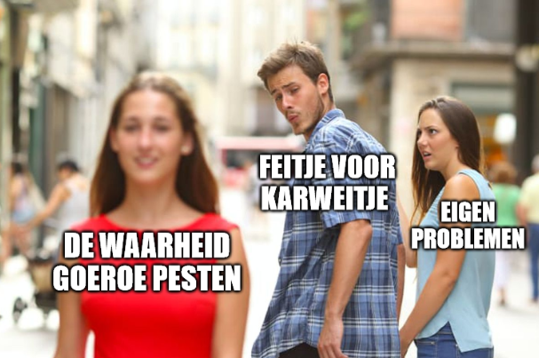

Mooi! Je kunt kiezen uit de onderstaande Meme’s

Slide 115
Jouw Meme heeft ‘’Feitje Voor Karweitje’’ hard aangepakt en het heeft jou 204 Likes opgeleverd omdat jouw volgers het vermakelijk vinden dat de confrontatie opgezocht wordt.
Ik heb de Likes
genoteerd!

Slide 116
Level 1
Vermommen
Naar volgend level
Naast dat jij succesvol een valse identiteit hebt aangenomen, heb je er ook voor gezorgd dat jij al enige bekendheid hebt verkregen binnen het medium Blinker en onthoud: negatieve aandacht is ook aandacht!

Slide 117
Level 2
Polariseren

Slide 118
Nu wordt het tijd om te gaan polariseren, wat betekend dat jij ervoor gaat zorgen dat tegenstellingen tussen groepen in de samenleving versterkt worden.
…Oke, dat klinkt wel spannend.

Slide 119
Nu wordt het tijd om te gaan polariseren, wat betekend dat jij ervoor gaat zorgen dat tegenstellingen tussen groepen in de samenleving versterkt worden.
…Oke, dat klinkt wel spannend.
In level 1 ben je warmgelopen en heb je genoeg volgers verkregen om aan het echte werk te beginnen, namelijk het aanvallen van deze persoon, weet je nog?
Uuh.. welke persoon ook alweer?

Slide 120
O ja, wie was dit…?

Slide 121
Marieke van Belzen, burgermeester van gemeente Woldendam.
O ja, wie was dit…?
..die gingen wij het leven zuur maken, toch?

Slide 122
Yes! Om te beginnen hebben wij een video gevonden van Van Belzen in haar studententijd. Wil je die zien?
Ik ben wel nieuwsgierig!
Interesseert mij niet,
maar vooruit.

Slide 123
Yes! Om te beginnen hebben wij een video gevonden van Van Belzen in haar studententijd. Wil je die zien?
Ik ben wel nieuwsgierig!
Interesseert mij niet,
maar vooruit.
Oei wat gênant!
Is er geen langere versie?

Slide 124
Ondanks dat het maar een korte video is, is het wel effectief genoeg om het te verspreiden!
Daar zit wat in..

Slide 125

Ondanks dat het maar een korte video is, is het wel effectief genoeg om het te verspreiden!
Welk bericht wil je hierbij plaatsen?
Daar zit wat in..
De Waarheid Goeroe
De Waarheid Goeroe
@dewaarheidgoeroe
@dwaarheidgoeroe
Video opgedoken van Burg. Van Belzen uit haar studententijd. Kijk op onze site www.dewaarheidgoeroe.nl
Check deze video en ontdek de ware aard van Burg. Van Belzen! Eens een .. altijd een .. #onverantwoord #ditkanechtniet
11:33 AM – 1/5/23 . Blinker for Iphone
11:33 AM – 1/5/23 . Blinker for Iphone
Blink jouw reactie
Blink jouw reactie

Slide 126
Je hebt ervoor gekozen om een ‘’neutraal’’ bericht te versturen. Dit zorgt ervoor dat gebruikers de indruk krijgen dat waarheidgoeroe.nl een onafhankelijke nieuwssite is! Hiervoor krijg je 456 Likes, die kun je in de zak steken!
Ik heb de Likes
genoteerd!

Slide 127
Je hebt ervoor gekozen om een sensationele tekst erbij te schrijven. Sommige gebruikers spreekt dit aan maar tegelijk zorgt dit ervoor dat je minder neutraal of objectief overkomst als nieuwsite. Toch heb je hier 171 Likes mee verdient, die kun je in de zak steken!
Ik heb de Likes
genoteerd!

Slide 128
Laten we eens gelijk kijken naar de reacties die jij gekregen hebt..
Kom maar op!

Slide 129
Laten we eens gelijk kijken naar de reacties die jij gekregen hebt..
Kom maar op!
Onze Sas
Follow
@sakiavandervelde
Wat heftig! Is zij nu echt burgemeester?
#waarheidgoeroe.nl #kanalleeninnederland
Oke boeiend, is dit alles?
11:15 a.m. 01 mei. 2023 . Blinker for Iphone

Slide 130
Laten we eens gelijk kijken naar de reacties die jij gekregen hebt..
Zo! Dat is wel een heftige reactie.. Die zal wel met het verkeerde been uit bed zijn gestapt..
Kom maar op!
Onze Sas
Follow
@sakiavandervelde
Wat heftig! Is zij nu echt burgemeester?
#waarheidgoeroe #kanalleeninnederland
Oke boeiend, is dit alles?
11:15 a.m. 01 mei. 2023 . Blinker for Iphone
Timmie AKA Family Guy
Follow
@timdegraaf
@waarheidgoeroe LAAT ONZE GELIEFDE BURGERMOEDER MET RUST TUIG!! DIT SOORT BAGGERJOURNALISTIEK ZOU VERBODEN MOETEN WORDEN!!! MAFKEZEN #tuigvanderiggel
Inderdaad, hier wil ik wel eens op reageren!
11:49 a.m. 1 mei. 2023 . Blinker for Iphone

Slide 131

Dat kunnen we regelen! Kies maar hoe je wil reageren.
Waarheid Goeroe
Waarheid Goeroe
Follow
Follow
@waarheidgoeroe
@waarheidgoeroe
@timdegraaf Het was niet onze intentie om mensen te beledigen. Het enige wat wij doen is de waarheid vertellen aan het eerlijke volk. #feitenfeitenfeiten
Het is wel duidelijk aan welke kant @timdegraaf staat. Hoeveel zou hij betaald krijgen van de overheid om Van Belzen met zoveel agressiviteit te verdedigen? PS Jouw Caps lock staat aan . #deuggleuf #censuur #deepstate
13:41 a.m. 1 mei. 2023 . Blinker for Iphone
13:41 a.m. 1 mei. 2023 . Blinker for Iphone

Slide 132
Slim en gewiekst! Je hebt volledig geprofiteerd van een volger die zijn woede niet kon beheersen. Dit noem je ook wel Raige Bait. Daarnaast heb je het idee de wereld in geholpen dat @timdegraaf misschien voor de overheid werkt en dat mensen die het niet met jou eens zijn niet aan de kant van het volk staan! Hiervoor krijg je maar liefst 874 Likes, katsjing!
Ik heb de Likes
genoteerd!

Slide 133
Level 2
Polariseren
Naar volgend level
Door de burgermeester persoonlijk aan te vallen, gaan voor en tegenstanders reageren. Als jij had benadrukt dat jouw ‘’tegenstanders’’ aan de andere kant staan, zou je nog meer die polariserende tweedeling creëren die zorgt dat jij een stevigere aanhang krijgt..

Slide 134
Doordat je niet met het gestrekte been erin bent gegaan, zijn er weinig mensen die jouw bericht geliket hebben. Volgers die niet blij met de video waren zijn nog steeds ontevreden over jouw bericht en mensen die aan jouw kant staan hadden liever een confrontatie gezien. Daarom krijg je een schamele 43 Likes
Ik heb de Likes
genoteerd!

Slide 135
Level 2
Polariseren
Naar volgend level
Door de burgermeester persoonlijk aan te vallen, gaan voor en tegenstanders reageren. Als jij had benadrukt dat jouw ‘’tegenstanders’’ aan de andere kant staan, zou je nog meer die polariserende tweedeling creëren die zorgt dat jij een stevigere aanhang krijgt..

Slide 136
Level 3
Emotie

Slide 137
Emotie is het sterkste wapen om volgers aan jouw kant te krijgen, want als mensen bang worden, gaat alle aandacht naar die angst uit en maken feiten niet zo veel meer uit.
…Oke, hoe kunnen we dit aanpakken?

Slide 138
…Oke, hoe kunnen we dit aanpakken?
In Woldendam gaat het nieuws rond dat een groot aantal kinderen besmet is met een onbekende en mogelijk gevaarlijke huidziekte..
Wil je de foto’s zien?
Ja graag!
Liever niet, maar ik ben bang dat het wel moet..

Slide 139
…Oke, hoe kunnen we dit aanpakken?
In Woldendam gaat het nieuws rond dat een groot aantal kinderen besmet is met een onbekende en mogelijk gevaarlijke huidziekte..
Wil je de foto’s zien?
Ja graag!
Liever niet, maar ik ben bang dat het wel moet..
Heftig.. Wat moet ik hiermee?

Slide 140
…Oke, hoe kunnen we dit aanpakken?
In Woldendam gaat het nieuws rond dat een groot aantal kinderen besmet is met een onbekende en mogelijk gevaarlijke huidziekte..
Wil je de foto’s zien?
Ja graag!
Liever niet, maar ik ben bang dat het wel moet..
Heftig.. Wat moet ik hiermee?

Slide 141
Burgemeester van Belzen de schuld geven..
Hoe moet ik dat doen?

Slide 142
Burgemeester van Belzen de schuld geven..
Hoe moet ik dat doen?
Rond deze tijd van het jaar zijn veel gezinnen te vinden in het Woldermeer, vlak achter het meer is het bedrijf WOLCHEM BV gevestigd. We kunnen zeggen dat Van Belzen een dealtje heeft gesloten met het bedrijf om chemicaliën te dumpen in het water waardoor de kinderen ziek zijn geworden.
Geniaal!
Dit is veel te gevaarlijk..

Slide 143
Wat is hier gevaarlijk aan? Het is maar voor de grap en jou gaan ze met jouw nepaccount nooit herkennen..
Daar zit wat in!

Slide 144
Jij gaat een ‘’wetenschappelijk’’ artikel verspreiden. Wat voor woorden moeten er in het promotiebericht voorkomen?
Kies één kolom.
Corrupt
Gezondheid
Kindermishandeling
Waterkwaliteit
Bloed aan
de handen
Mysterieus

Slide 145
De Waarheid Goeroe
Follow
@dewaarheidgoeroe
- 1u
Lees alles over de waterkwaliteit die invloed heeft op de gezondheid van jonge kinderen en de mysterieuze geldtransacties tussen WOLCHEM en Burg. Van Belzen.
Delen
Jouwnieuws.nl
Kinderen ziek door chemicaliën in Woldermeer
Sinds enkele weken blijken steeds meer kinderen koortsachtige klachten te hebben met merkwaardige vlekken op de huid. Vooral op de …

Slide 146
Verstandig dat jij niet te overdreven en veroordelende woorden hebt gekozen. Hierdoor kom je professioneel en objectief over. Omdat het bericht veel families aanspreekt zullen jouw volgers waarschijnlijk uit zichzelf veroordelende uitspraken doen over de burgemeester. Dit levert jou een goede 747 Likes op!
Ik heb de Likes
genoteerd!

Slide 147
De Waarheid Goeroe
@dewaarheidgoeroe
Follow
- 1u
Lees alles over de kindermishandeling die de corrupte Burg. Van Belzen veroorzaakt heeft omdat zij een deal heeft gesloten met WOLCHEM #bloedaandehanden
Delen
Jouwnieuws.nl
Kinderen ziek door chemicaliën in Woldermeer
Sinds enkele weken blijken steeds meer kinderen koortsachtige klachten te hebben met merkwaardige vlekken op de huid. Vooral op de …

Slide 148
Doordat jij erg overdreven en veroordelende woorden hebt gekozen, zijn er veel volgens die twijfelen aan de feitelijkheid van het bericht. Omdat het onderwerp veel families aanspreekt zouden jouw volgers waarschijnlijk uit zichzelf veroordelende uitspraken doen over de burgemeester, dus dit was niet noodzakelijk. Dit levert jou 208 Likes op..
Ik heb de Likes
genoteerd!

Slide 149
Kijk! Daar komen de eerste reacties al..
Jelle Trollstra
Jan Modaal
Follow
Follow
@pieterjellestrollstra
@janjanssenendekinderen
Dit is ziek bro!!! @dewaarheidgoeroe legt even op onze beeldscherm uit wat Van Belzen doet met o.a. mijn zusje. Deze vrouw moet echt achter tralies want zij maakt gewoon iedereen dood! E
#genocide #kindermoord #prison4life
Zodeju dat is niet mis! Leest allen het artikel @dewaarheidgoeroe Wat mevrouw van Belzen allemaal uitspookt is niet gering. Stel dat er toch echt kinderen ziek zijn geworden omdat onze burgemeester alleen maar aan haar eigen portemonnee denkt, dat kan toch niet in ons kikkerlandje? #WOLCHEM #vanbelzen #woldermeer
09:33 a.m. 3 mei. 2023 . Blinker for Iphone
09:38 a.m. 3 mei. 2023 . Blinker for Iphone
Dat komt wel binnen!

Slide 150
O nee, daar heb je hém weer...
Feitje Voor Karweitje
Follow
@defeitenmachine
Het artikel van @dewaarheidgoeroe barst wederom van de onjuistheden. Er is geen enkel bewijs dat WOLCHEM geld over maakt aan Van Belzen en het is nooit aangetoond dat het bedrijf chemisch afval in het Woldermeer dumpt. #complottenbedenker
06:31 p.m. 4 mei. 2023 . Blinker for android
Misschien moeten we een photoshopje meesturen, voordat hij alles verpest..
Top idee!
Ik ben niet goed in photoshop.

Slide 151
Wij doen het al voor jou, kijk eens aan..
Wooow, net echt!
Post dit maar..

Slide 152
Zo! Dat photoshoppen heeft veel invloed gehad. Veel mensen hebben de tijd genomen om naar de foto te kijken en dit heeft de emoties doen gelden. Dit levert jou maar liefst 1848 Likes op! Je weet wat ze zeggen: een beeld zegt meer dan duizend woorden..
Ik heb de Likes
genoteerd!

Slide 153
De photoshop lokt ook reacties op van andere mensen!
Renske Feijten
Pieter Onzin
Follow
Follow
@renskefeijten
@pieterplasman
Kijk naar deze foto, gemaakt in de buurt van het Woldermeer, het is nu overduidelijk zo dat WOLCHEM chemisch afval dumpt en dat Burgemeester Van Belzen gewoon wegkijkt, want er wordt niets tegen gedaan. Dit zou iemand alleen doen als zij daar iets voor terugkrijgt! #dewaarheidgoeroe #corruptie #chemischafval
Zie je nou wel? @jouwnieuws
#WOLCHEM #vanbelzen #guillotine #staatsgreep
09:33 a.m. 5 mei. 2023 . Blinker for Iphone
09:38 a.m. 5 mei. 2023 . Blinker for Iphone
Die reacties zijn niet bescheiden!

Slide 154
Level 3
Emotie
Naar volgend level
Ondanks dat jouw berichten niet berust zijn op aantoonbare feiten, gaan mensen er toch in geloven. Als het bericht bevestigd wordt met een foto of een filmpje gaat het verhaal een eigen leven leiden. Omdat kinderen betrokken worden, lopen de emoties hoog op en doen feiten er minder toe..

Slide 155
Level 4
Trollen

Slide 156
Het NUS-Journaal heeft grondig onderzoek gedaan naar Waarheidgoeroe.nl en heeft hier een artikel over gepubliceerd!
Wil jij het zien?
Jep.

Slide 157
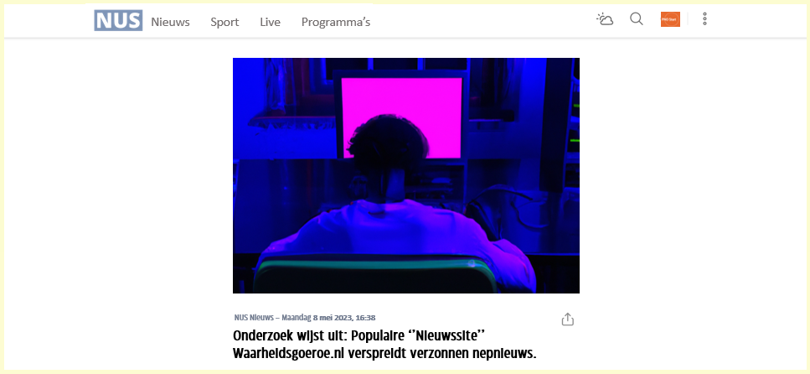
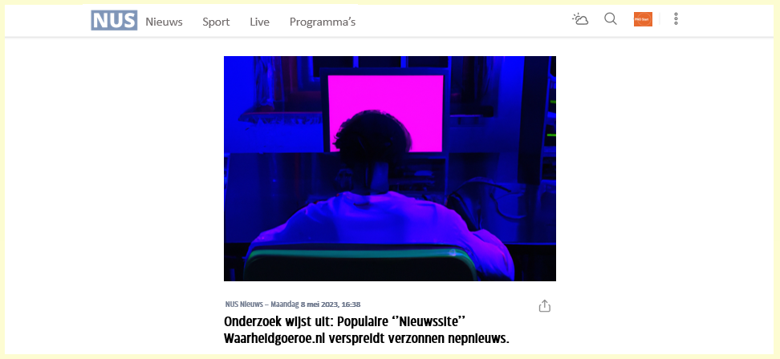
Het NUS-Journaal heeft grondig onderzoek gedaan naar Waarheidgoeroe.nl en heeft hier een artikel over gepubliceerd!
Wil jij het zien?
Jep.
Oei..

Slide 158
Zeg dat wel.. Jij moet hier iets aan doen, hoe ga je het aanpakken?
Inhoudelijke beargumentering.
Persoonlijke aanval.

Slide 159
Zeg dat wel.. Jij moet hier iets aan doen, hoe ga je het aanpakken?
Inhoudelijke beargumentering.
Persoonlijke aanval.
Ho! Wacht even..
Ik heb een beter idee..
Oke, wat dan?

Slide 160
Zeg dat wel.. Jij moet hier iets aan doen, hoe ga je het aanpakken?
Inhoudelijke beargumentering
Persoonlijke aanval
Ho! Wacht even..
Ik heb een beter idee..
Oke, wat dan?
Trollen!
En dat is?

Slide 161
Trollen zijn nepaccounts op sociale media die opzettelijk verkeerde informatie geven of zich voordoen als iemand anders. We kunnen ze gewoon kopen.
Doe maar!

Slide 162
Top! Jij mag kiezen welk account en reactie jij in wil zetten..
Victor Berends
DM Phileine Vinkenoog
Follow
Follow
@victorberends
@phileinevinkenoog
Ik vind het heel smerig dat het NUS-journaal achter de rug van mijn zieke zoontje om dit soort bagger verspreidt. Waarom? Puur om zieltjes te winnen @dewaarheidgoeroe staat aan de kant van de slachtoffers en het vrije woord. Niemand mag dit van ons afpakken!
#nusjournaal #dewaarheidgoeroe
Het NUS-Journaal kan dan wel zeggen dat @dewaarheidgoeroe Fake News is, bij ons in het Woldendam UMC komen dagelijks kinderen met koortsklachten binnen die dezelfde dag nog gezwommen hebben in het Woldermeer. De NUS moet eens goed haar bronnen checken!! #koorst #woldermeer #nusjournaal
07:38 a.m. 9 mei. 2023 . Blinker for Iphone

Slide 163
Verstandig om een (nep) expert aan het woord te laten. Hierdoor gaan meer mensen jouw verhaal geloven. Het was nog beter geweest als jij een (nep) gedupeerde aan het woord had gelaten. Veel volgers zijn gevoelig voor sentimentele familieverhalen. Als nog krijg jij hiervoor 984 Likes.
Ik heb de Likes
genoteerd!

Slide 164
Verstandig om een (nep) gedupeerde aan het woord had gelaten. Veel volgers zijn gevoelig voor sentimentele familieverhalen. Hiervoor krijg je een dikke 1984 Likes.
Ik heb de Likes
genoteerd!

Slide 165
Weet je wat wij voor elkaar hebben gekregen?
Nee? Vertel!

Slide 166
Weet je wat wij voor elkaar hebben gekregen?
Nee? Vertel!
Oei! Hebben mensen hierop gereageerd?

Slide 167
Jazeker! En die zijn niet al te mild..
Basjebas
Geloofwaardige Gerrit
Follow
Follow
@ikwildansendansendansen
@gerritveenstra
Het jaarlijkse WoldRlake Festival is gecanceld Als jullie je geld terug willen, breng dan maar een bezoekje aan het adres van Burg. Misschien wil zij wel een deel van de steekpenningen met jullie delen! #vanbelzen #cancelculuur #lifesucks
Je mag ook niets meer in dit land! Ik heb geen strafblad, heb nooit aan kinderen gezeten en betaal belasting, maar even rustig vissen HO MAAR!! Allemaal de schuld van die klote muts Marieke van Belzen!! #wegmetvanbelzen #betutteling #hardwerkendemensen
08:38 p.m. 10 mei. 2023 . Blinker for Iphone
11:48 a.m. 10 mei. 2023 . Blinker for Iphone
Indrukwekkend..

Slide 168
Level 4
Trollen
Naar volgend level
Door Trollen te gebruiken zijn meer mensen jouw verhalen gaan geloven. Nu komt het verhaal (dat door jou verzonnen is) van alle kanten en wordt jij niet eens in verband gebracht met jouw Fake News!

Slide 169
Level 5
Escaleren

Slide 170
Hé, een van jouw trouwe volgers stuurt steeds merkwaardigere berichten via Blinker.
Sjon Baptist
Sjon Baptist
Follow
Follow
@sjonbaptist
@sjonbaptist
Gaan er nog mensen Koningsdag vieren in Woldendam? Stuur mij een DM en dan neem ik bier mee! #kingsday #feestje #bierdrinken
Hahaha ik ben midden in de nacht van mijn fietsgevallen, midden in de Kerkstraat LOL #gekkigheid #gezelligheid
10:38 a.m. 27 april. 2023 . Blinker for Iphone
03:37 a.m. 2 mei. 2023 . Blinker for Iphone
Aparte man, maar verder onschuldig toch?

Slide 171
Er is meer... Hij slaat door in de verhalen die jij bedacht hebt en verzint er nog meer bij. Zou hij zijn eigen verzinsels echt geloven?
Sjon Baptist
Sjon Baptist
Follow
Follow
@sjonbaptist
@sjonbaptist
@dewaarheidgoeroe heb gelijk ik heb zelf met mijn eigen ogen gezien dat geheimzinnige mannetjes chemicaliën in het Woldermeer aan het dumpen waren mevrouw van Belzen stond er gewoon naast en ze was hard aan het lachen toen zij mij zag ben ik snel op mij fiets gestapt en heb niet meer achter mij gekeken
Toen ik gister bij de Hotdog King zat gingen twee mannen in pak tegenover mij zitten de een had en pistool en de ander had een camera die aan stond ze zeiden dat zij voor de burgemeester werkten en zij vroegen of ik wilde helpen ik moest voor hun chemicaliën in kindervoedsel stoppen toen ik dit hoorde ben ik weggelopen toen ik achter mij keek zag ik dat de mannen achter mij aan liepen helemaal tot mijn huis de hele nacht hebben ze voor mijn huis gestaan en de volgende ochtend waren ze pas weg
14:38 a.m. 7 mei. 2023 . Blinker for Iphone
Oke, dit gaat wel erg ver..
11:33 a.m. 8 mei. 2023 . Blinker for Iphone

Slide 172
Het wordt alleen maar erger.. Dit zijn de laatste berichten die vandaag nog gepost zijn..
Sjon Baptist
Sjon Baptist
Follow
Follow
@sjonbaptist
@sjonbaptist
ik heb vannacht geen oog dicht gedaan niets hielp ik heb alles geprobeerd gelukkig heb ik gister voor 3 weken aan eten ingeslagen als jullie niets meer van mij horen dan weten jullie wat er gebeurd is
IK BEN ER HELEMAAL KLAAR MEE!! ER MOET EEN EINDE KOMEN AAN HET ZIEK MAKEN VAN ONSCHULDIGE KINDEREN DOOR MEVROUW VAN BELZEN IK GA ER NU WAT AAN DOEN VOOR DAT HET TE LAAT IS!!!!!!!!!!!!!!!!!!!!!
05:03 a.m. 10 mei. 2023 . Blinker for Iphone
10:23 a.m. 10 mei. 2023 . Blinker for Iphone
Wat kan ik doen?

Slide 173
Je kunt twee dingen doen: of je post een bericht waarbij je aangeeft dat alles totaal verzonnen is, of je doet niets en wacht af hoe dit afloopt..
Ik zal mijzelf ontmaskeren..
Ik wacht af..

Slide 174
Oei!! Dit gaat jou heel veel likes kosten.. Nu mensen jouw ware aard hebben ontdekt ben jij massaal ontvolgt en zijn veel likes verwijderd. Hierdoor heb jij maar liefst 2734 Likes verloren.
Ik heb de verloren Likes
genoteerd!

Slide 175
En je bent sowieso te laat! Het kwaad is al geschied..
..En nu?

Slide 176
Doordat jij koos om niets te doen is het volgende gebeurd..
En nu?

Slide 177
Level 5
Escaleren
Naar volgend level
En nu helemaal niets! Het is jou gelukt om te escaleren en daar gaat het om.. De gemeente is en rep en roer, je hebt chaos en verdeeldheid gecreëerd en dat vanuit jouw luie stoel!

Slide 178
Level 5
Escaleren
Naar volgend level
eN nU hElEmAal NiEtS! hEt Is JoU gElUkT oM tE eScAlErEn En DaAr GaAt HeT oM.. dE gEmEeNtE iS eN rEp En RoEr, Je HeBt ChAoS eN vErDeElDhEiD gEcReËeRd En DaT vAnUiT jOuW lUiE sToEl!

Slide 179
Escaleren

Slide 183
Tel de behaalde punten op en beantwoord de vragen nadat jij de QR-code gescand hebt.
100% complete
https://forms.gle/A1hRUrMKUMShqNJs9

